Slide 1




Bài 1:
TỪ MÁY TÍNH
ĐẾN MẠNG MÁY TÍNH
(Computer _ Computer Network)

Slide 2


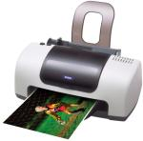

VÌ SAO CẦN MẠNG MÁY TÍNH?
Sao chép, truyền dữ liệu
Chia sẻ tài nguyên (thông tin, thiết bị, ...)
Notes:
2

Slide 3
Vì sao cần mạng máy tính?
Chia sẻ tài nguyên
(Thiết bị, thông tin, dữ liệu và phần mềm ...)
Kết nối
Sao chép, truyền dữ liệu
Mạng máy tính giúp giải quyết các vấn đề một cách thuận tiện và nhanh chóng
Notes:
3

Slide 4
2. KHÁI NIỆM VỀ MẠNG MÁY TÍNH
MẠNG MÁY TÍNH LÀ GÌ?
Mạng máy tính là gì?
Mạng máy tính là tập hợp các máy tính được kết nối với nhau theo một phương thức nào đó thông qua các phương tiện truyền dẫn tạo thành một hệ thống cho phép người dùng chia sẻ tài nguyên.
Notes:
4

Slide 5
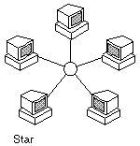
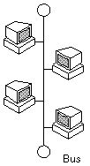
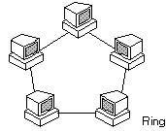
Các kiểu kết nối cơ bản của mạng máy tính?
Kết nối kiểu hình sao.
Kết nối kiểu đường thẳng
Kết nối kiểu vòng.
Kết nối kiểu hình sao.
Kết nối kiểu vòng
Kết nối kiểu đường thẳng
Notes:
5

Slide 6
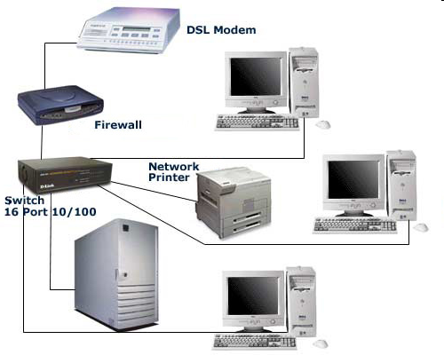
CÁC THÀNH PHẦN CỦA MẠNG
Quan sát hình, hãy trình bày các thành phần của mạng?
Notes:
6

Slide 7
Thiết bị kết nối mạng
Thiết bị đầu cuối
Thiết bị đầu cuối
Môi trường truyền dẫn
Notes:
7

Slide 8
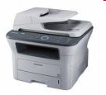
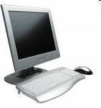
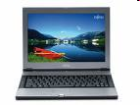
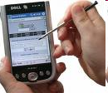
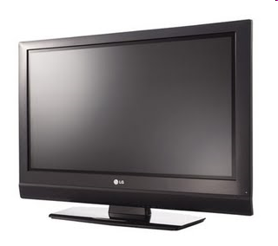
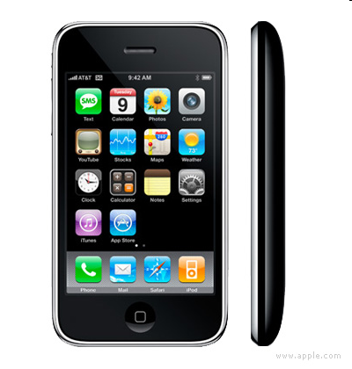
Các thiết bị đầu cuối
Như máy in, máy tính, … kết nối với nhau thành mạng
Notes:
8

Slide 9
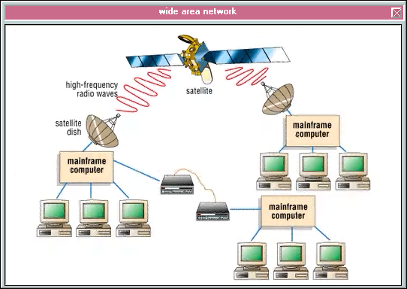
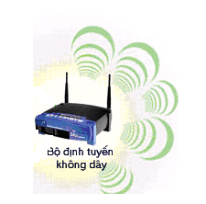
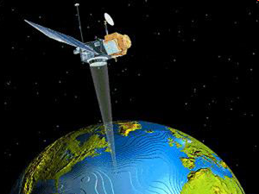
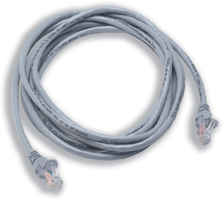
Môi trường truyền dẫn
Cho phép các tín hiệu truyền được qua đó.
Notes:
9

Slide 10
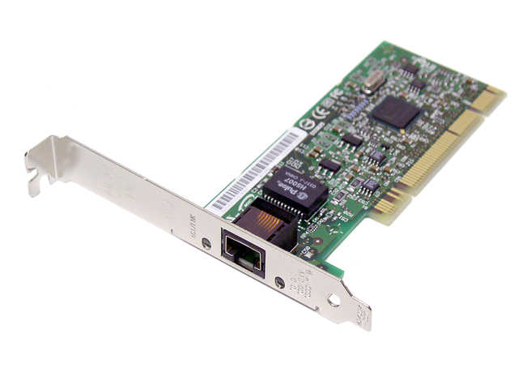
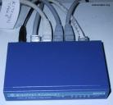
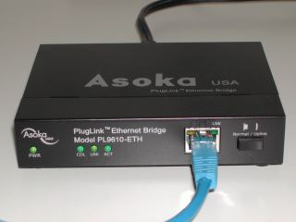
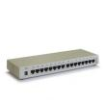
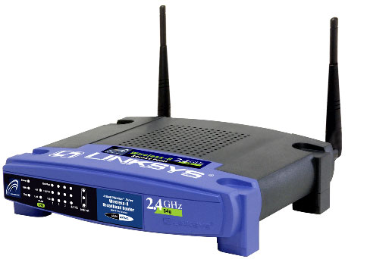

Các thiết bị kết nối mạng
Kết nối các thiết bị đầu cuối trong phạm vi mạng
Vỉ mạng
Hub
Bridge
Switch
Router
Cáp mạng
Notes:
10

Slide 11


Giao thức truyền thông(Protocol)
Tập hợp các quy tắc quy định cách trao đổi thôngên mạng tin giữa các thiết bị gửi và nhận dữ liệu trên mạng
Bạn có thể viết bằng tiếng việt không?
Notes:
11

Slide 12
3. PHÂN LOẠI MẠNG MÁY TÍNH
Mạng máy tính được phân loại theo các tiêu chí nào?
Môi trường truyền dẫn
Mạng có dây
Mạng không dây
Phạm vi địa lí
Mạng cục bộ (LAN)
Mạng diện rộng (WAN)
Notes:
12

Slide 13
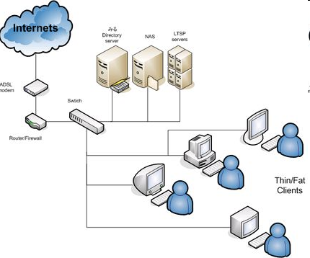
MẠNG MÁY TÍNH CÓ DÂY
Mạng có dây sử dụng môi trường truyền dẫn là các dây dẫn.
Notes:
13

Slide 14
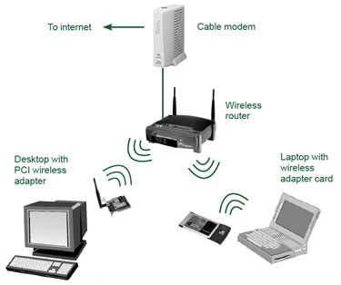
MẠNG MÁY TÍNH KHÔNG DÂY
Mạng không dây sử dụng môi trường truyền dẫn không dây (sóng điện từ, bức xạ hồng ngoại).
Thực hiện kết nối ở mọi thời điểm, mọi nơi trong phạm vi mạng.
Notes:
14

Slide 15
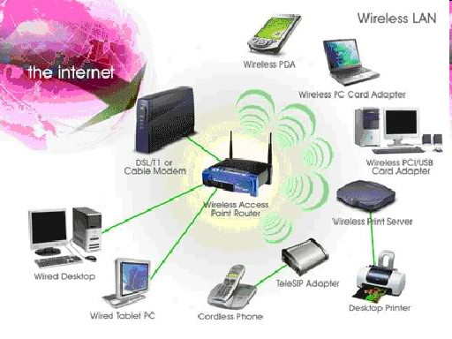
Thực tế, các mạng máy tính đều kết hợp giữa kết nối có dây và không dây.
Notes:
15

Slide 16
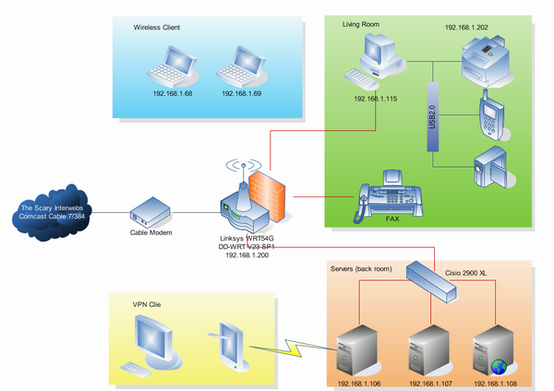
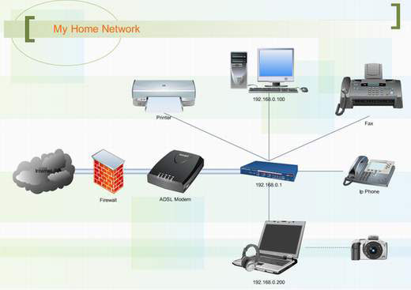
MẠNG CỤC BỘ (LAN – Local Area Network)
LAN: Hệ thống máy tính được kết nối trong phạm vi hẹp
Notes:
16

Slide 17
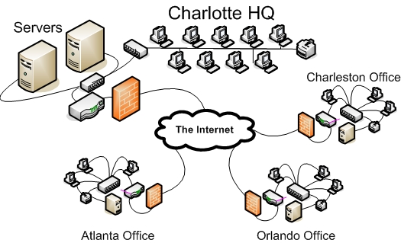
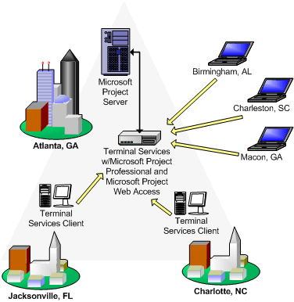
MẠNG DIỆN RỘNG (WAN – Wide Area Network)
WAN: Hệ thống máy tính được kết nối trong phạm vi rộng. Thường là kết nối của các mạng LAN
Notes:
17

Slide 18
4. VAI TRÒ CỦA MÁY TÍNH TRONG MẠNG
Hãy cho biết mô hình mạng máy tính hiện nay là mô hình nào?
Mô hình khách-chủ.
Trong mô hình này, mỗi máy tính có vai trò và chức năng nhất định trong mạng.
Trong mô hình này máy tính được phân thành bao nhiêu loại?
Máy chủ (server).
Máy trạm (Client, Workstation)
Notes:
18

Slide 19
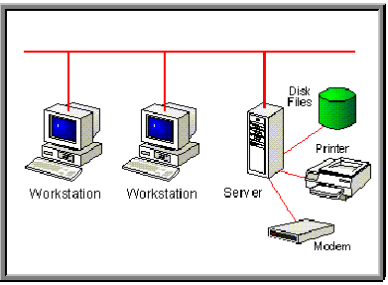
Client
Client
Server
Client: Máy khách sử dụng tài nguyên trên mạng do máy chủ cung cấp
Server: Máy chủ đảm bảo phục vụ các máy khác bằng cách điều khiển toàn bộ việc quản lí và phân bổ các tài nguyên trên mạng với mục đích dùng chung.
Notes:
19

Slide 20
5. LỢI ÍCH CỦA MẠNG MÁY TÍNH
Những lợi ích của mạng máy tính?
Dùng chung dữ liệu
Dùng chung các thiết bị phần cứng
Dùng chung các phần mềm
Trao đổi thông tin
Notes:
20

Slide 21
Ghi nhớ
Mạng máy tính là tập hợp các máy tính được kết nối với nhau cho phép dùng chung các tài nguyên như dữ liệu, phần mềm, thiết bị phần cứng …
Tuỳ theo cách kết nối và phạm vi mạng mà người ta phân loại mạng máy tính thành mạng có dây và mạng không dây, mạng LAN và WAN.
Mô hình mạng phổ biến là mô hình khách-chủ. Các máy tính trong mạng kết nối theo mô hình này được chia thành hai loại chính: máy chủ và máy trạm.
Notes:
21

